Slide 1

네트워크 보안 3차 과제 - HTTP GET Flooding, HTTP CC, 동적 HTTP Request flooding 공격 구현
2021년 6월 14일
2016156001 소프트웨어전공 곽배준
2016156026 소프트웨어전공 이형석

Slide 2
개요
공격 기술과 보완 대책
공격 시나리오
공격 결과
설계 및 구현 과정의 교훈

Slide 3

공격 기술과 보완 대책
HTTP Get Flooding
Apache bench를 통해 공격
웹서버의 성능 테스트를 위해 접속을 강제로 늘려 부하를 주는 방법

Slide 4

공격 기술과 보완 대책
HTTP CC
파이썬 코드로 구현
요청 메시지에 컨트롤 캐시 옵션을 조작하여 GET 요청을 보내기 위해 사용

Slide 5
공격 기술과 보완 대책
동적 HTTP Request Flooding
파이썬 코드로 구현
여러 페이지를 따로 설정해줘야 하기 때문에 사용

Slide 6
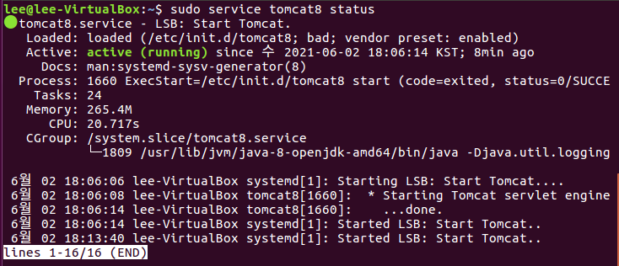
공격 시나리오 기본 설정
Tomcat8 실행 상태

Slide 7
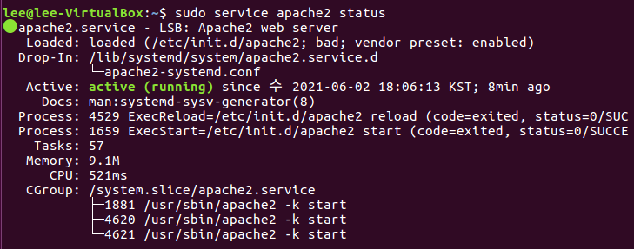
공격 시나리오 기본 설정
Apache 실행 상태

Slide 8
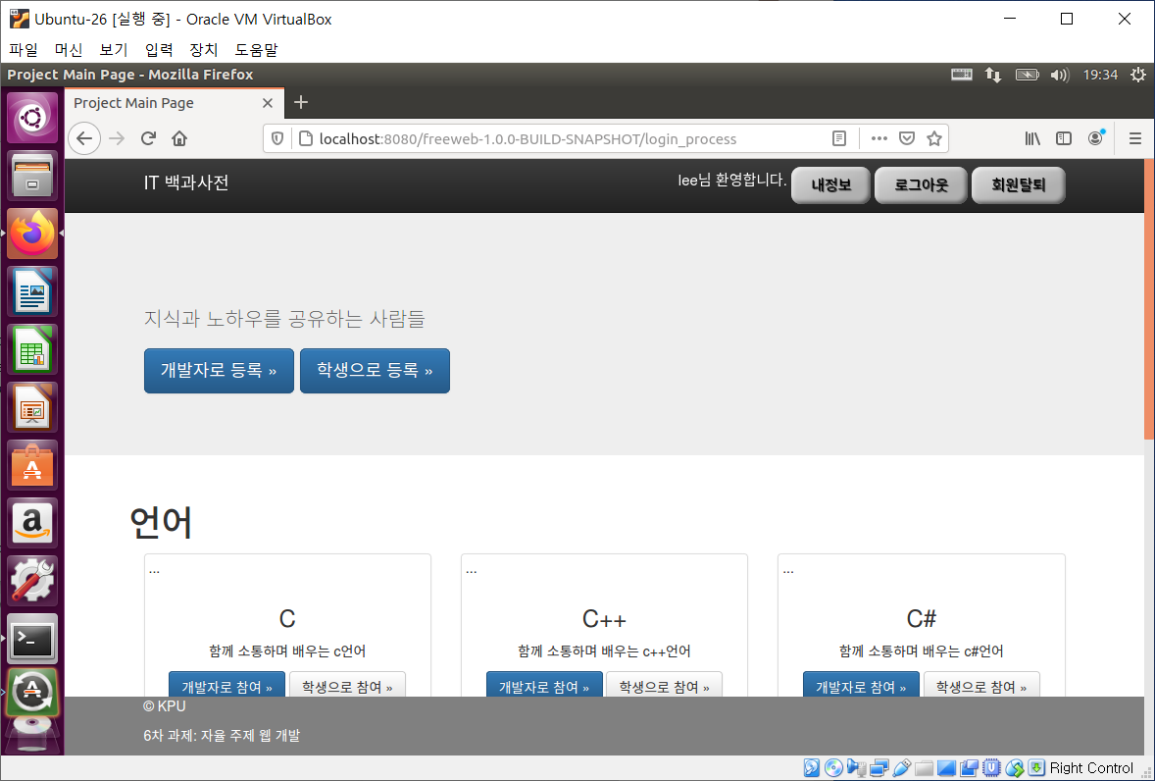
공격 시나리오 기본 설정
우분투에 웹사이트 배포

Slide 9
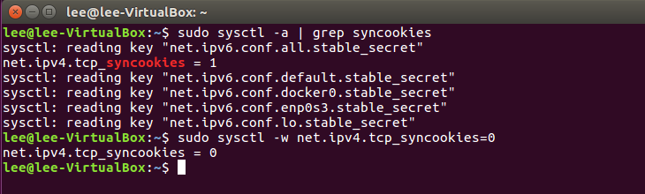
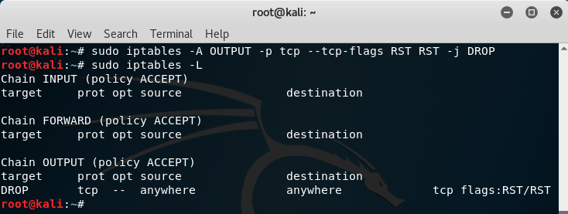
공격 시나리오 기본 설정
SYNCOOKIES 설정값 해제
공격자 서버 RST 패킷 차단

Slide 10
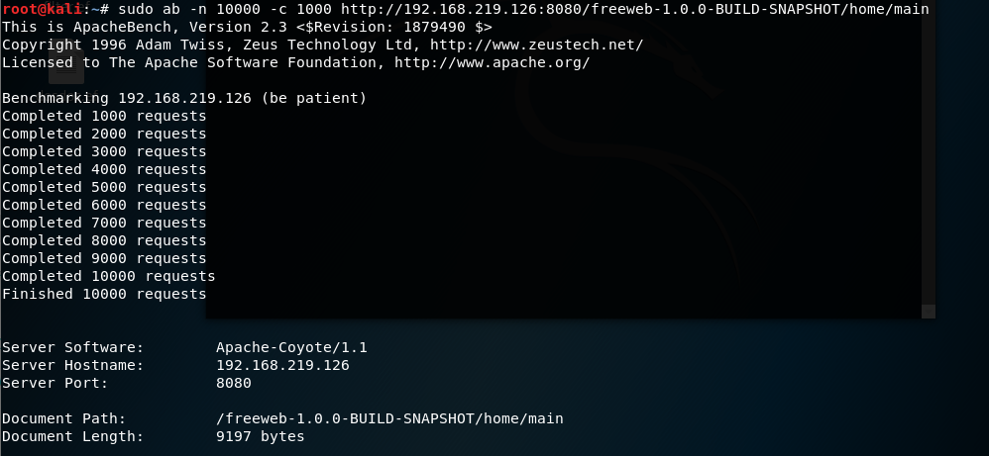
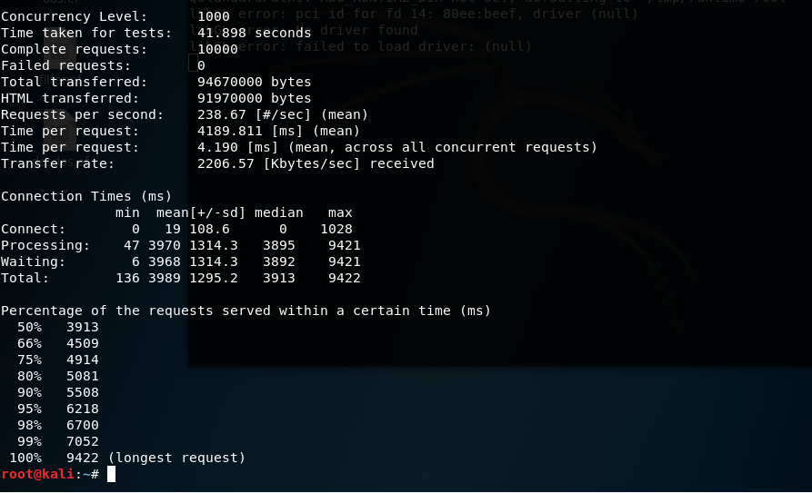
공격 시나리오 - HTTP GET FLOODING
칼리 리눅스에서 10000번의 get 요청을 보낸다

Slide 11
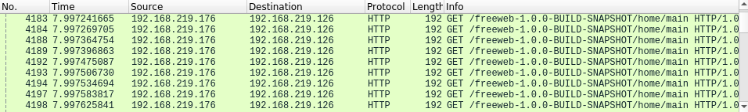
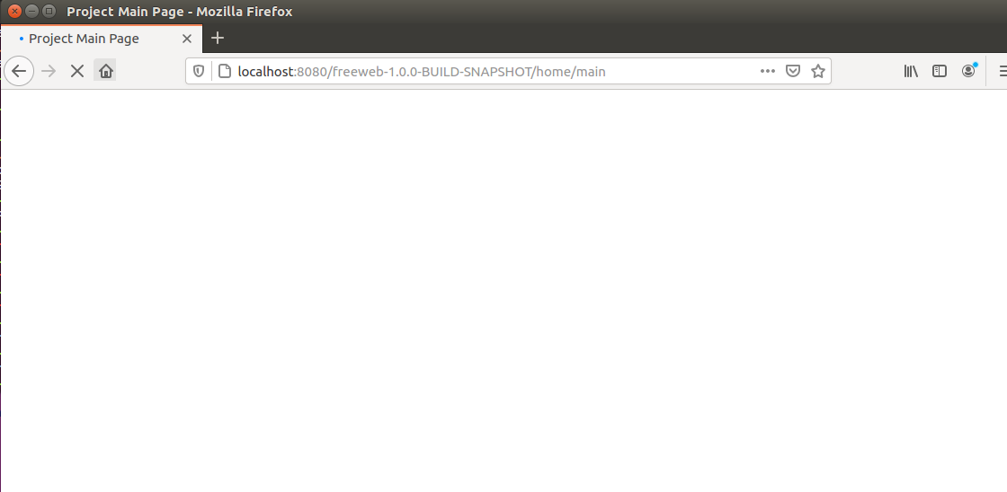
공격 결과 - HTTP GET FLOODING
칼리 리눅스에서 WIRESHARK로 패킷을 찍으면 GET 패킷이 많이 찍혀 있는 것을 볼 수 있다
해당 페이지로 넘어가지 못하는 것을 볼 수 있다

Slide 12
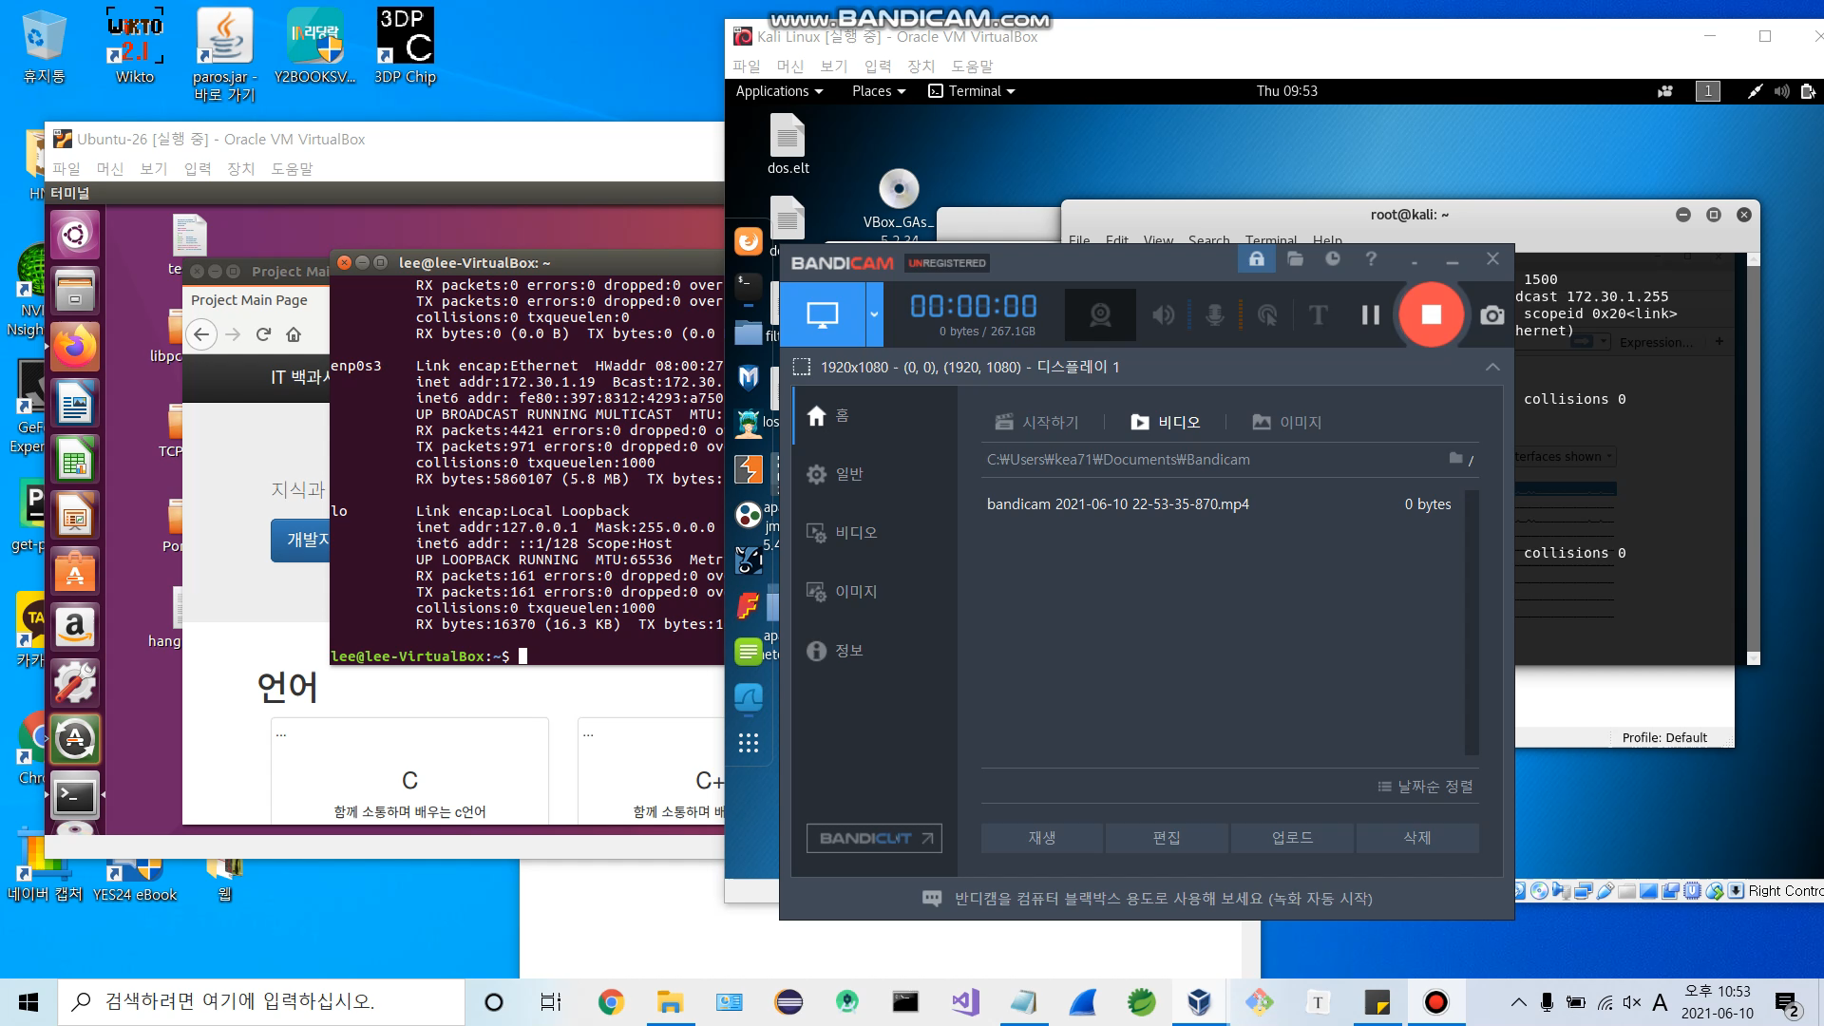
공격 실행 -HTTP GET FLOODING

Slide 13
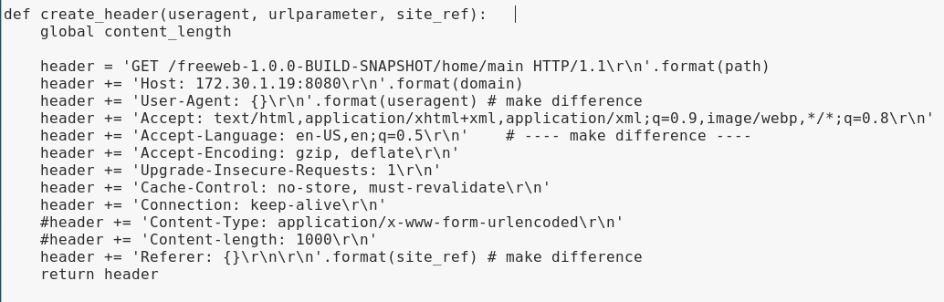
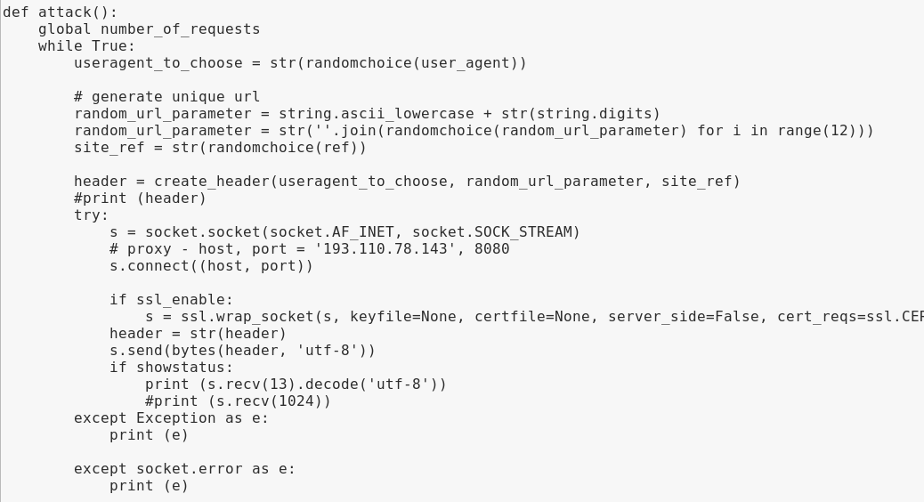
공격 시나리오 기본 설정 -HTTP CC

Slide 14
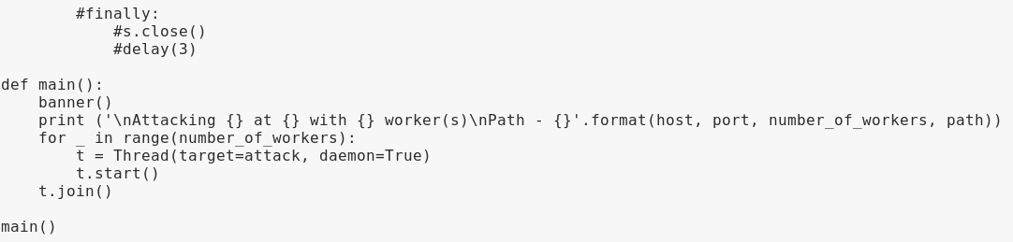
공격 시나리오 기본 설정 -HTTP CC

Slide 15
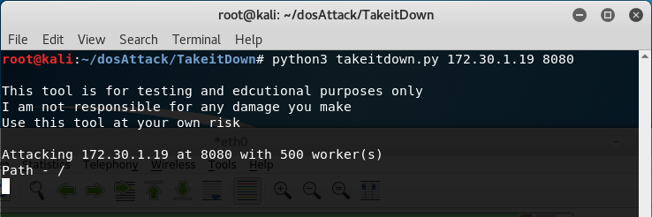
공격 시나리오 -HTTP CC

Slide 16
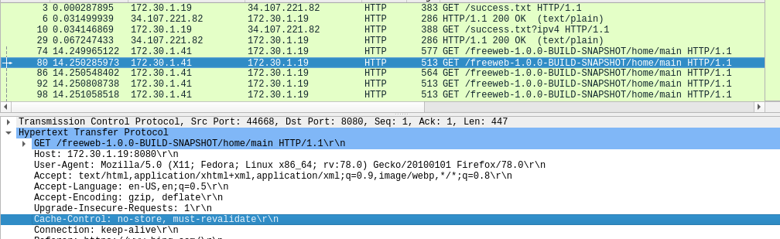
공격 결과 -HTTP CC

Slide 17
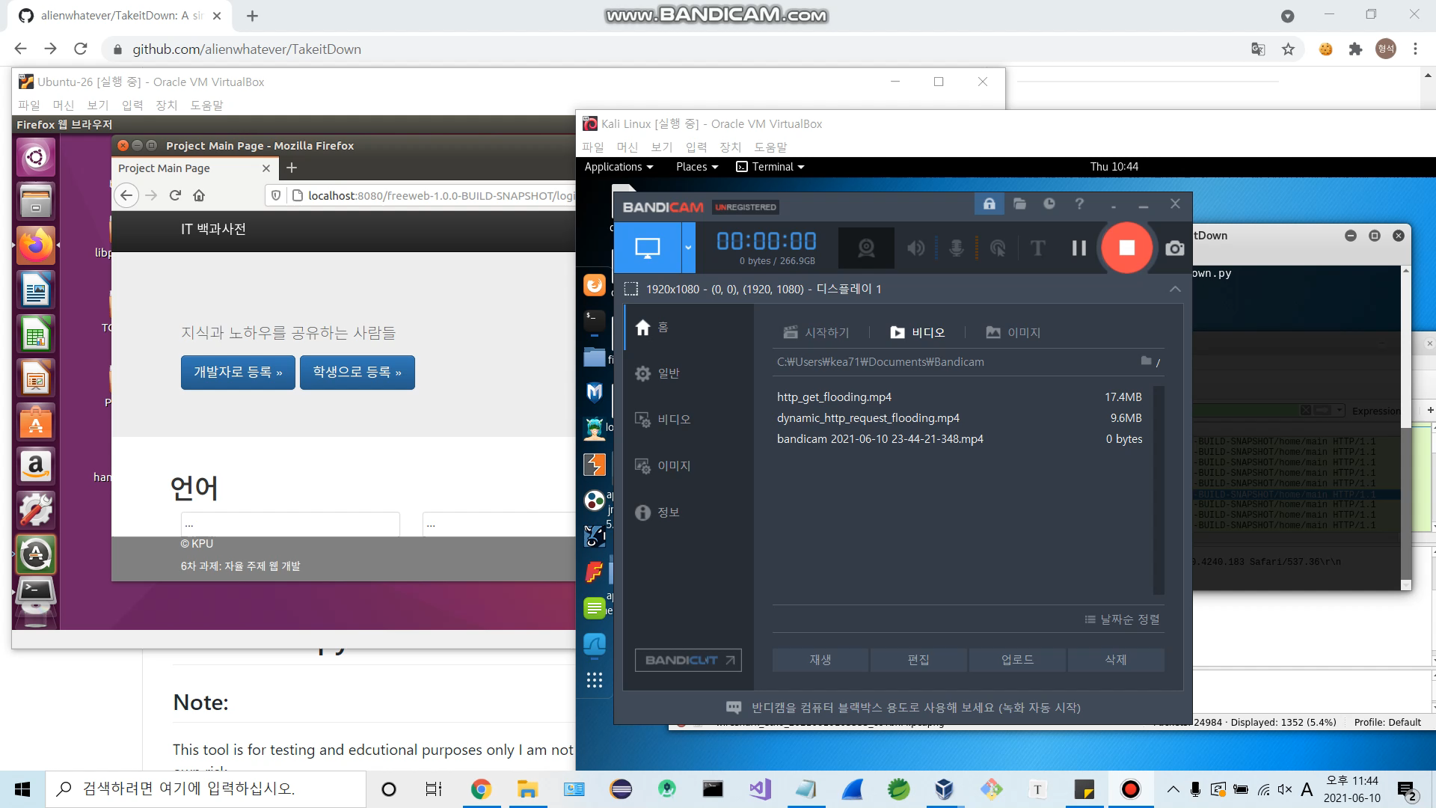
공격 실행 -HTTP CC

Slide 18
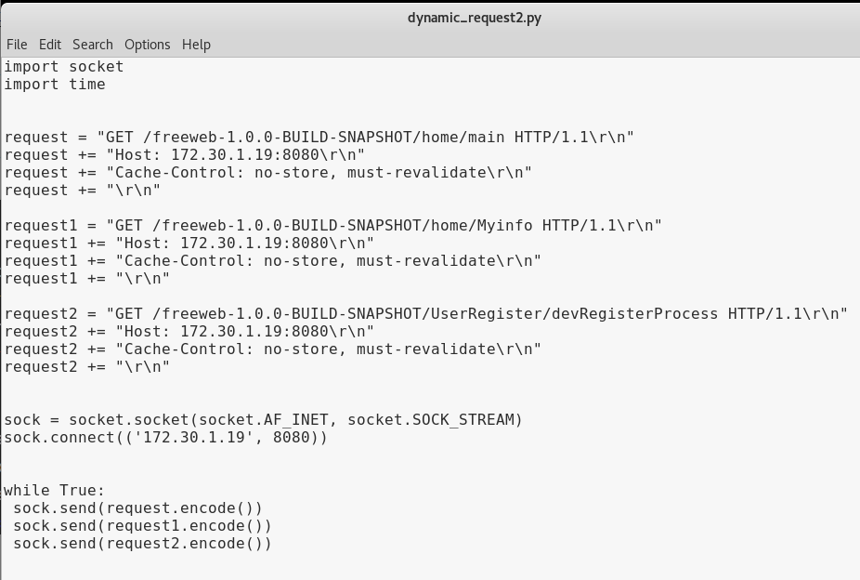
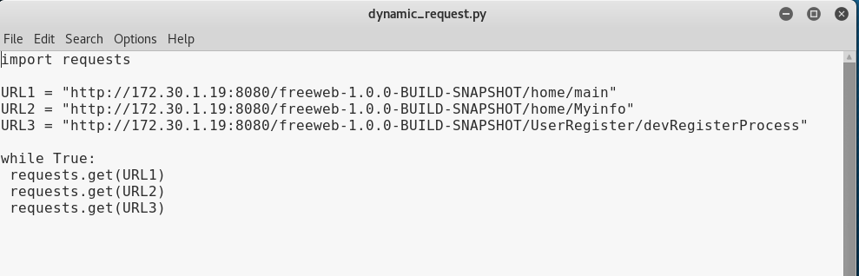
공격 시나리오 기본 설정 -동적 HTTP REQUEST FLOODING

Slide 19
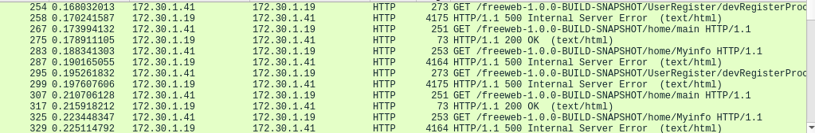
공격 결과(실패) -동적 HTTP REQUEST FLOODING

Slide 20
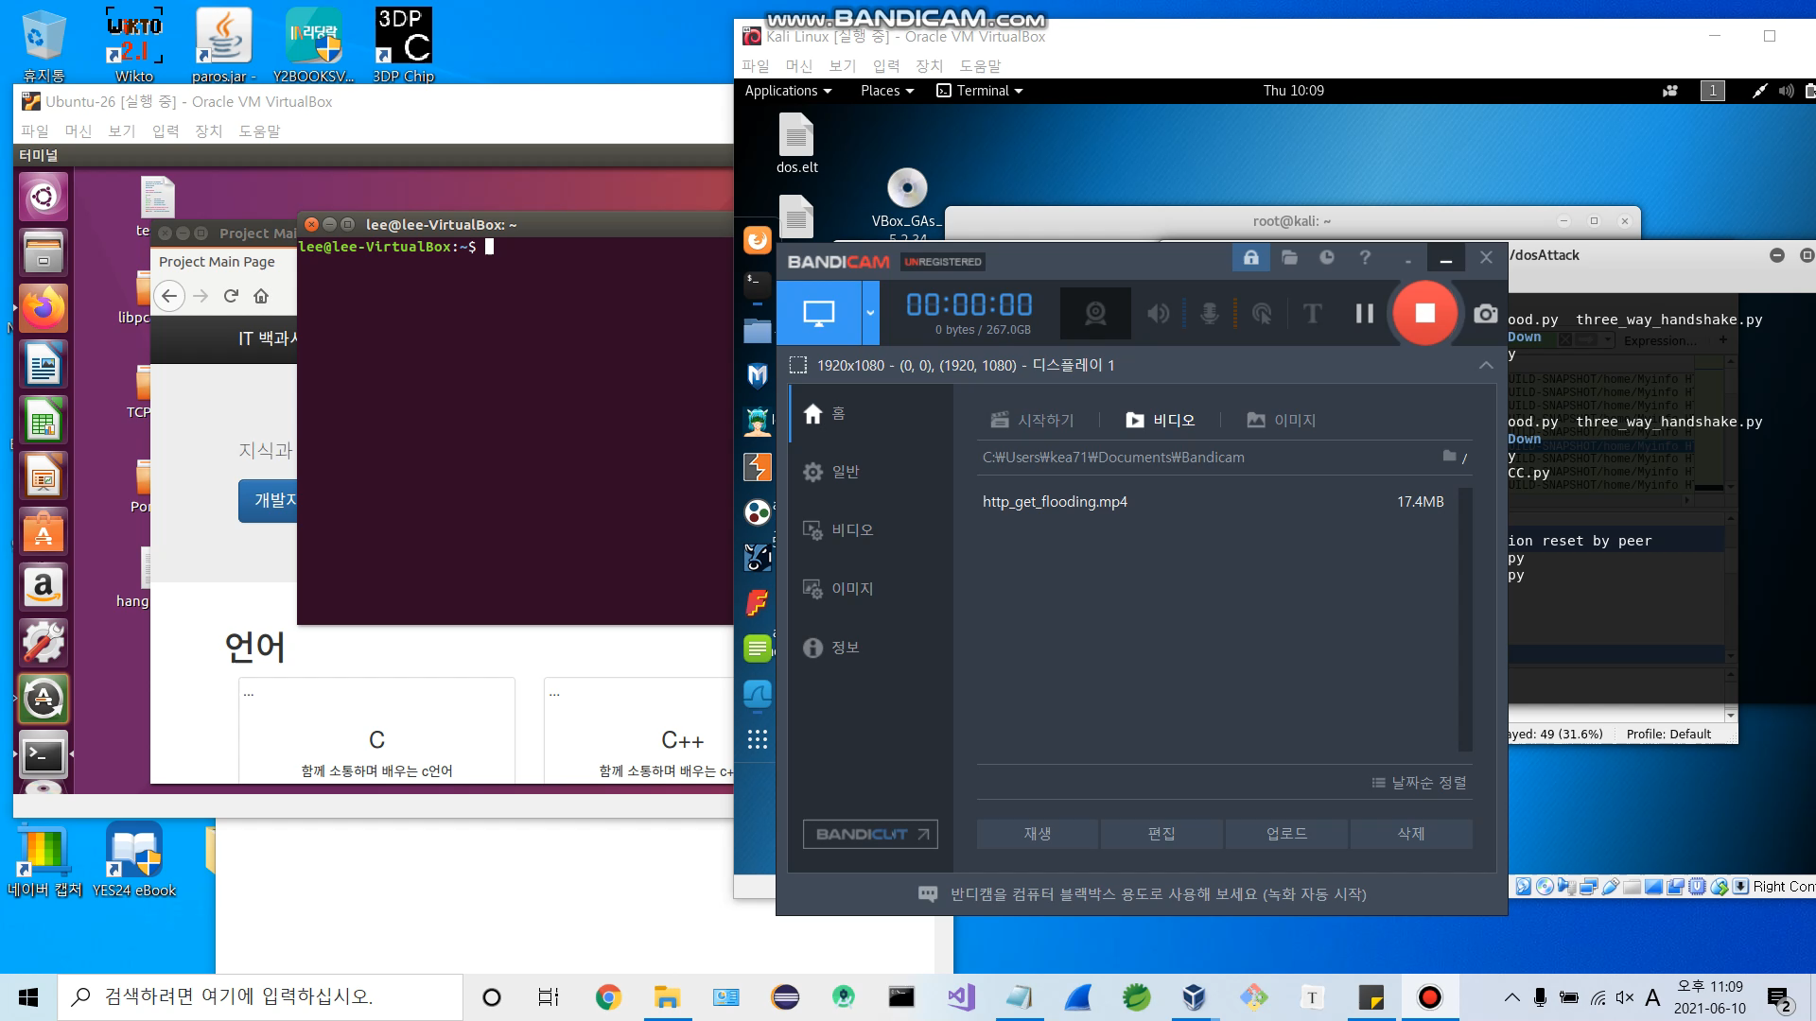
공격 실행 -동적 HTTP REQUEST FLOODING

Slide 21
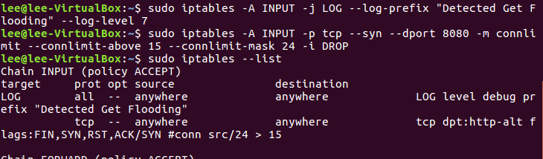
방어 시나리오 -HTTP Get Flooding
iptables 설정

Slide 22
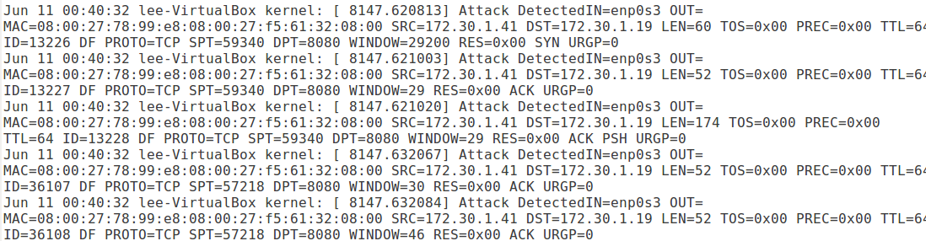
방어 시나리오 -HTTP Get Flooding(로그)
iptables 설정으로 인해 해당 Get 요청이 탐지 및 차단된 것을 확인할 수 있다.

Slide 23
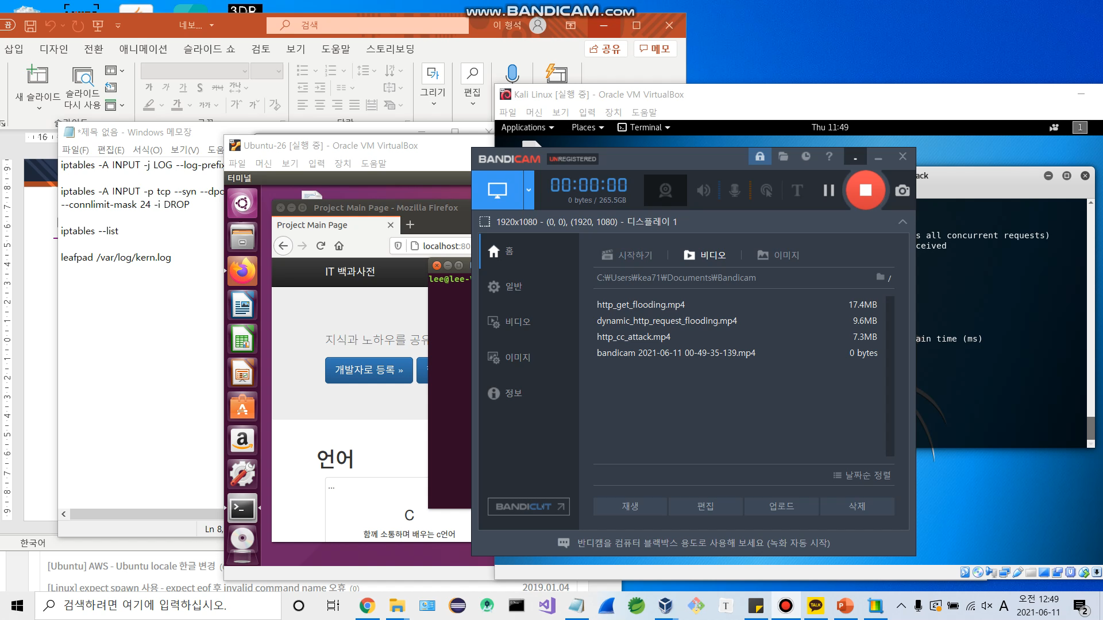
방어 시나리오 -HTTP Get Flooding

Slide 24
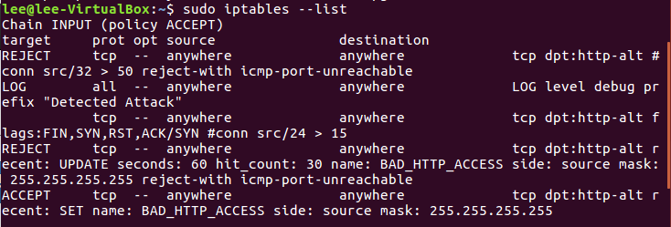
방어 시나리오 -HTTP CC Attack
CC Attack은 Get Flooding과 함께 사용되기 때문에 기존의 iptables에 추가

Slide 25
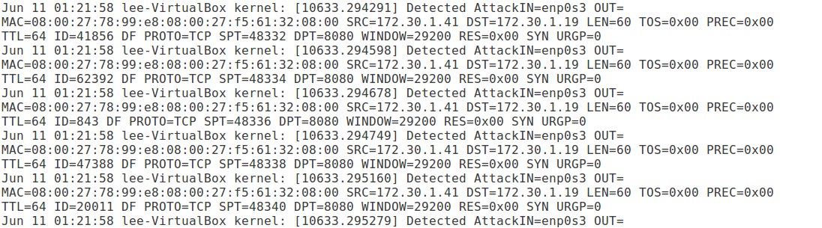
방어 시나리오 -HTTP CC Attack(로그)
iptables 설정으로 인해 해당 Get 요청이 탐지 및 차단된 것을 확인할 수 있다.

Slide 26
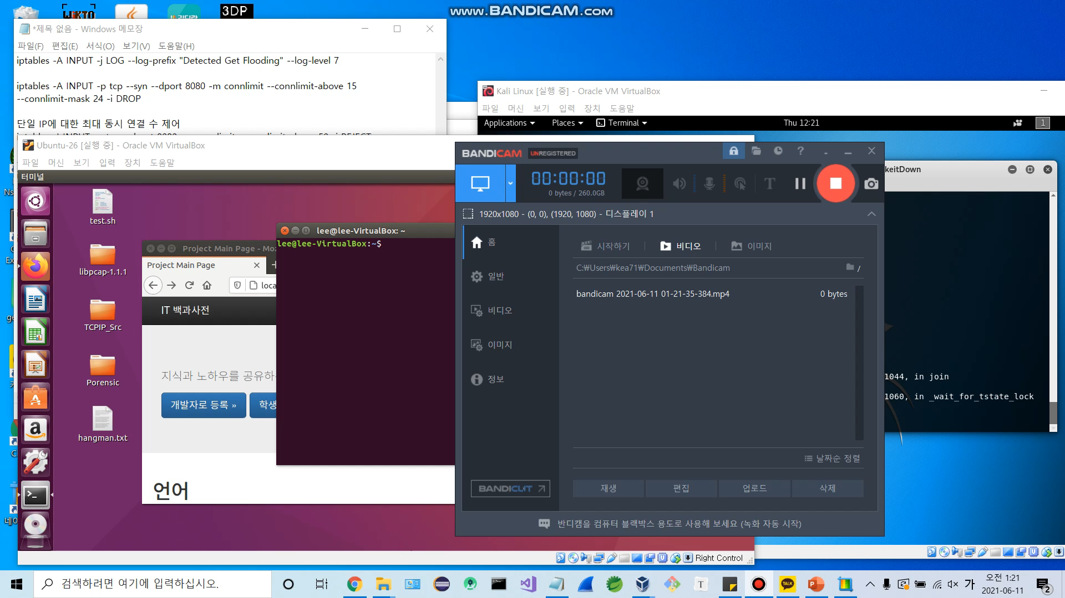
방어 시나리오 -HTTP CC Attack(로그)

Slide 27
감사합니다

